Slide 1


Nhiệt liệt chào mừng
QUÝ THẦY CÔ ĐẾN DỰ GIỜ
KHTN 6
Notes:
1

Slide 2

BÀI 47.MỘT SỐ DẠNG NĂNG LƯỢNG
Thời lượng: 2 tiết ( T95 + 102)

Slide 3
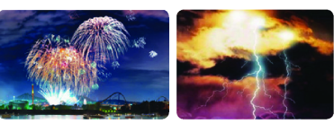
Em hãy chỉ ra các dạng năng lượng xuất hiện trong những hình trên.

Slide 4
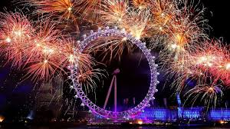
Các dạng năng lượng xuất hiện trong hiện tượng bắn pháo hoa:
+ Năng lượng âm
+ Năng lượng nhiệt
+ Năng lượng ánh sáng
+ năng lượng hóa học

Slide 5
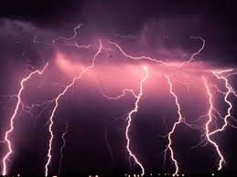
- Các dạng năng lượng xuất hiện trong hiện tượng trời dông bão có tia sét:
+ Năng lượng ánh sáng
+ Năng lượng điện
+ Năng lượng nhiệt
+ Năng lượng gió
+ Năng lượng âm

Slide 6
Em hãy nhìn xem vật nào xung quanh em đang sử dụng năng lượng và năng lượng đó thuộc dạng nào ( NL điện, Nl âm thanh, NL ánh sánh, ....

Slide 7
I. Nhận biết năng lượng
ĐIỆN NĂNG
ĐIỆN NĂNG ÂM
HÓA NĂNG
Em nhận biết điện năng qua các biểu hiện nào của
Em nhận biết năng lượng âm qua những biểu hiện nào của những vật đặt gần màng loa
Em nhận biết hóa năng qua những biểu hiện nào của cơ thể khi được cung cấp thức ăn
Ti vi
Máy quạt...
Một số dạng năng lượng khác: nhiệt năng, Quang năng, ...
Bếp điện

Slide 8

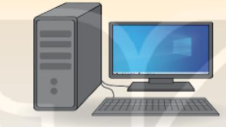
I. Nhận biết năng lượng
Trong cuộc sống hàng ngày, chúng ta có thể nhận ra năng lượng nhờ các biểu hiện của nó.
Có thể nhận biết năng lượng điện từ ổ cắm điện thông qua hoạt động của các thiết bị

Slide 9
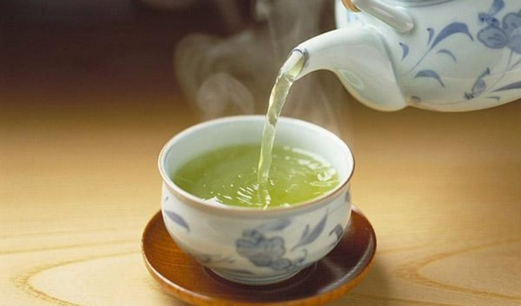
Có thể nhận biết năng lượng nhiệt thông qua tác dụng làm nóng của các vật...

Slide 10

Có thể nhận biết năng lượng ánh sáng khi ta nhìn rõ mọi vật.

Slide 11


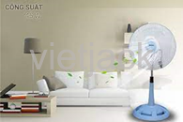
- Những điều đang xảy ra với các vật đó:
+ Máy tính sử dụng năng lượng điện để hoạt động: màn hình máy tính sáng, nhiệt do máy tính tỏa ra…
+ Quạt sử dụng năng lượng điện để hoạt động: cánh quạt đang chạy tạo ra gió, phát ra âm thanh, động cơ quạt tỏa nhiệt….

Slide 12

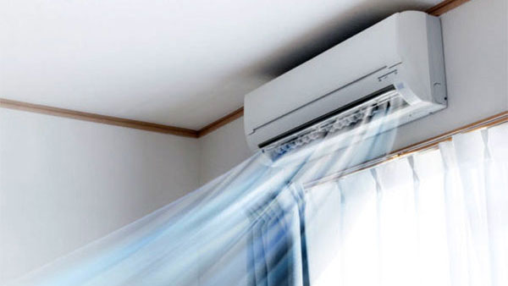
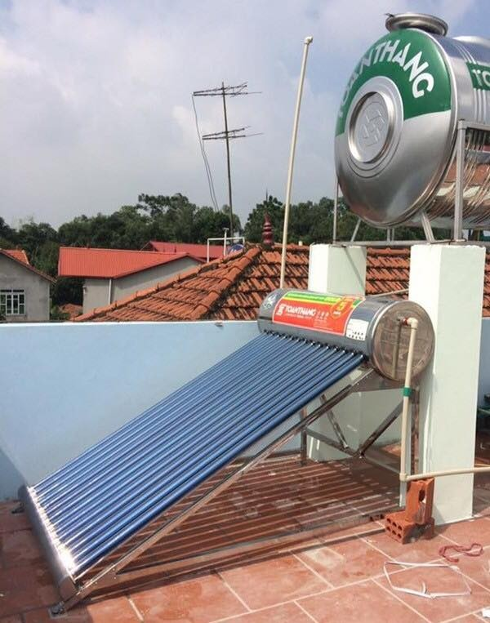
+ Điều hòa sử dụng năng lượng điện để hoạt động: nhiệt do điều hòa tỏa ra, quạt gió của điều hòa đang chạy và phát ra âm thanh….
+ Bình nước sử dụng năng lượng nhiệt từ Mặt Trời tỏa ra để làm nóng nước ở trong bình.

Slide 13
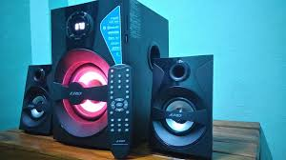
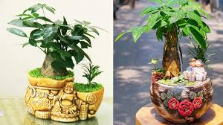
Loa của máy tính sử dụng năng lượng âm: màng loa dao động tạo ra âm thanh.
Cây cảnh sử dụng năng lượng ánh sáng Mặt Trời để quang hợp giúp tổng hợp các chất dinh dưỡng để phát triển.

Slide 14

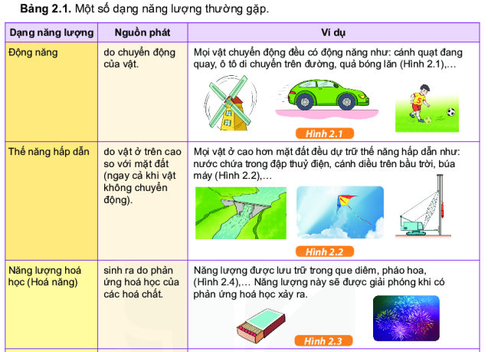
II. Các dạng năng lượng

Slide 15

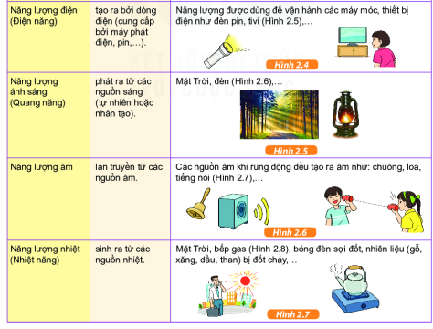

Slide 16
DẠNG NĂNG LƯỢNG | NGUỒN PHÁT | VÍ DỤ (khác sgk)
Động năng
Thế năng hấp dẫn
Năng lượng hóa học (hóa năng)
Năng lượng điện
Do vật chuyển động
Lá rung, nước chảy,…
Do vật ở trên cao
Máy bay, bóng đèn trên cao,…
Do phản ứng hóa học
Năng lượng lưu trữ trong pin, thuốc nổ,….
Tạo ra bởi dòng điện
Tất cả các thiết bị chạy bằng điện

Slide 17

DẠNG NĂNG LƯỢNG | NGUỒN PHÁT | VÍ DỤ (khác sgk)
Năng lượng ánh sáng (Quang năng)
Năng lượng âm
Năng lượng nhiệt (Nhiệt năng)
Phát ra từ các nguồn
sáng
Ngọn lửa, đom đóm, ….
Lan truyền từ
các nguồn âm
Tiếng nổ, tiếng động,…..
Sinh ra từ nguồn nhiệt
Ngọn lửa, sắt nóng chảy,…

Slide 18

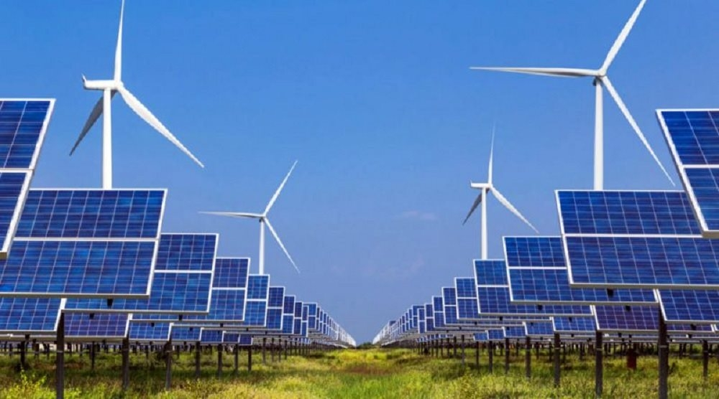
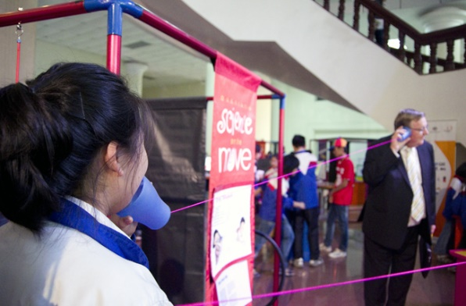
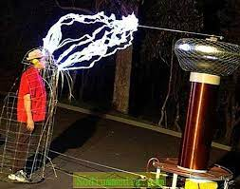
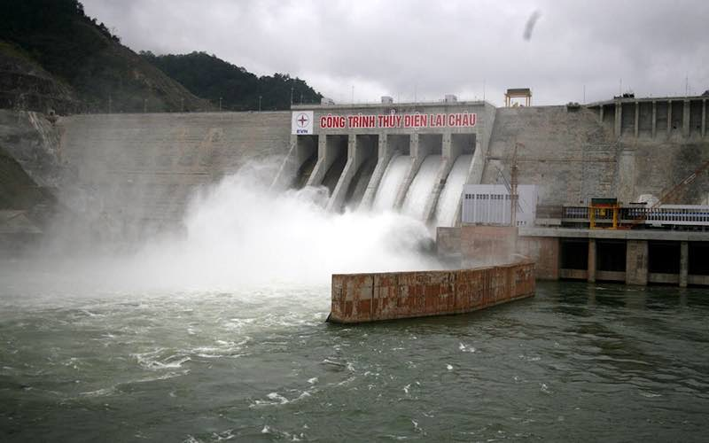
1
2
Năng lượng ánh sáng
Năng lượng ánh sáng (mặt trời) , năng lượng gió
5
3
Thế năng hấp dẫn -Động năng
Năng lượng âm
Năng lượng điện
4

Slide 19
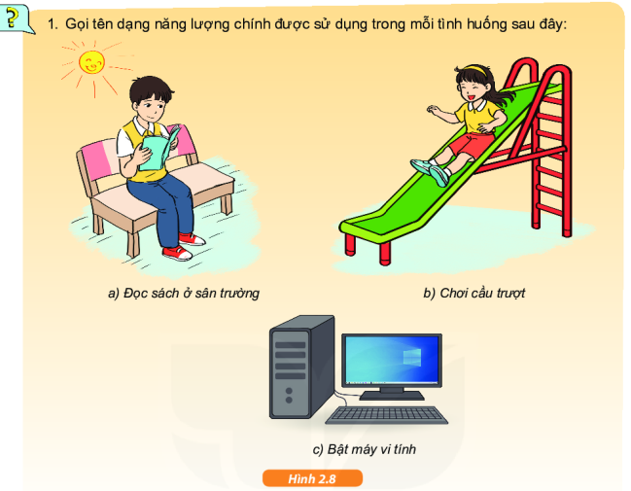
Gọi tên dạng năng lượng chính được sử dụng trong mỗi tình huống sau

Slide 20
- Hình a: Năng lượng ánh sáng
- Hình b: Thế năng hấp dẫn
-Hình c: Điện năng

Slide 21
Hãy chọn tên dạng năng lượng tương ứng ở cột A phù hợp với phần mô tả ở cột B
DẠNG NĂNG LƯỢNG (A) | MÔ TẢ (B)
1.Hóa năng | a. tỏa ra từ Mặt Trời, ngọn lửa, bóng đèn sợi đốt
2. Nhiệt năng | b. tạo ra từ pin, acquy, máy phát điện, pin mặt trời, thủy điện, sét,…
3. Năng lượng âm | c. Phát ra từ Mặt Trời, từ các phản ứng hóa học, từ một số loài động vật,….
4. Điện năng | d. Lưu trữ trong các hóa chất tạo thành vật (trong thực phẩm, pin, nến, diêm,…..)
5. Quang năng | e. được lan truyền từ một nguồn phát âm (dây đàn, mặt trống,….)

Slide 22
LUYỆN TẬP
NĂNG LƯỢNG
NĂNG LƯỢNG HÓA HỌC
NĂNG LƯỢNG ÁNH SÁNG
ĐỘNG NĂNG
NĂNG LƯỢNG NHIỆT
THẾ NĂNG HẤP DẪN
NĂNG LƯỢNG ĐIỆN
NĂNG LƯỢNG ÂM

Slide 23
SỰ CHUYỂN HÓA NĂNG LƯỢNG
VÍ DỤ | DẠNG NĂNG LƯỢNG BAN ĐẦU | DẠNG NĂNG LƯỢNG SAU ĐÓ
Làm nóng quần áo, ấm không khí
a. Đọc sách ở sân trường
Ánh sáng mặt trời
b. Chơi cầu trượt
Thế năng hấp dẫn
Động năng
c. bật máy vi tính
Năng lượng điện
Ánh sáng

Slide 24
Trong mọi hoạt động đều có sự chuyển năng lượng từ dạng này sang dạng khác hoặc truyền từ vật này sang vật khác.
Ví dụ:
+ Khi nấu cơm bằng nồi điện, năng lượng điện chuyển thành nhiệt năng làm chín cơm.
+ Năng lượng điện chuyển thành quang năng phát ra từ bóng đèn.
+ Năng lượng của nhiên liệu trong ô tô chuyển thành động năng của ô tô đang chuyển động.

Slide 25

Trình bày ý kiến của mình về dạng năng lượng dễ vận chuyển, dễ sử dụng và dễ chuyển hóa thành các dạng năng lượng khác.

Slide 26
- Dạng năng lượng dễ vận chuyển:
+ Hóa năng: Ta có thể vận chuyển được năng lượng hóa năng qua việc vận chuyển thức ăn, lương thực, thực phẩm; diêm,…
+ Năng lượng nhiệt: Ta có thể vận chuyển được năng lượng nhiệt qua việc vận chuyển các vật: củi, gỗ, xăng, dầu, gas….
- Dạng năng lượng dễ sử dụng:
+ Năng lượng điện: Ta có thể sử dụng dễ dàng năng lượng điện qua việc ta sử dụng ti vi, điều hòa, quạt điện.

Slide 27
+ Năng lượng ánh sáng: Ta có thể sử dụng dễ dàng năng lượng điện qua việc ta sử dụng ánh sáng từ Mặt Trời, bóng đèn….
Dạng năng lượng dễ chuyển hóa thành các dạng năng lượng khác:
+ Năng lượng điện: Ta thấy năng lượng điện dễ dàng chuyển hóa thành các dạng năng lượng khác ví dụ như: điện năng chuyển hóa thành cơ năng trong khi sử dụng quạt điện, điện năng chuyển hóa thành nhiệt năng khi sử dụng bếp từ,….

Slide 28
+ Năng lượng hóa năng: Ta thấy năng lượng hóa học dễ dàng chuyển hóa thành các dạng năng lượng khác. Ví dụ như: năng lượng hóa năng chuyển hóa thành năng lượng ánh sáng khi chúng ta quẹt diêm, năng lượng ánh sáng chuyển hóa thành năng lượng nhiệt khi chúng ta phơi nắng ở ngoài trời,….

Slide 29
Câu 1:Dụng cụ nào sau đây khi hoạt động biến đổi phần lớn điện năng mà nó nhận vào thành nhiệt năng?
A. Điện thoại.
B.Máy hút bụi.
C.Máy sấy tóc.
C
D.Máy vi tính.

Slide 30
Câu 2:Dạng năng lượng nào cần thiết để nước đá tan thành nước?
A.Năng lượng ánh sáng.
B.Năng lượng âm thanh.
C.Năng lượng hóa học.
D.Năng lượng nhiệt.
D

Slide 31
Câu 3: Căn cứ vào đâu mà ta nhận biết được một vật có nhiệt năng?
A.Có thể kéo, đẩy các vật..
B. Có thể làm biến đổi nhiệt độ các vật..
B
C. Có thể làm biến dạng vật khác..
D.Có thể làm thay đổi màu sắc các vật khác..

Slide 32
Câu 4: Điền vào chỗ trống để thành câu hoàn chỉnh: Nhiên liệu là các vật liệu khi bị đốt cháy giải phóng năng lượng dưới dạng …
A. Nhiệt và ánh sáng.
A
B. Nhiệt và năng lượng hóa học.
C. Nhiệt và năng lượng âm.
D. Quang năng và năng lượng âm.

Slide 33
Câu 5: Năng lượng mà một vật có được do chuyển động được gọi là …
A. Thế năng.
B
B. Động năng.
C. Nhiệt năng.
D. Cơ năng.

Slide 34
Câu 6: Vật ở trên cao so với mặt đất có năng lượng gọi là …
A. Nhiệt năng.
B. Thế năng đàn hồi.
C
C. Thế năng hấp dẫn.
D. Động năng.

Slide 35
Câu 7: Dạng năng lượng nào không phải năng lượng tái tạo?
A. Năng lượng nước.
B. Năng lượng gió.
C. Năng lượng mặt trời.
D. Năng lượng từ than đá.
D

Slide 36
Câu 8: Năng lượng của nước chứa trong hồ của đập thuỷ điện là:
A. Thế năng.
A
B. Nhiệt năng.
C. Điện năng.
D. Động năng và thế năng

Slide 37
Câu 9: Trong các vật chất sau đây, vật chất nào đều có nhiệt năng?
A. Bóng đèn đang sáng, pin, thức ăn đã nấu chín.
B. Lò sưởi đang hoạt động, mặt trời, lò xo dãn.
C. Gas, pin mặt trời, tia sét.
D. Mặt trời, tia sét, lò sưởi đang hoạt động.
D

Slide 38
Câu 10: Tivi cần nhận năng lượng ở dạng nào để hoạt động?
A. Động năng.
B. Hoá năng.
C. Thế năng.
D. Điện năng.
D

Slide 39
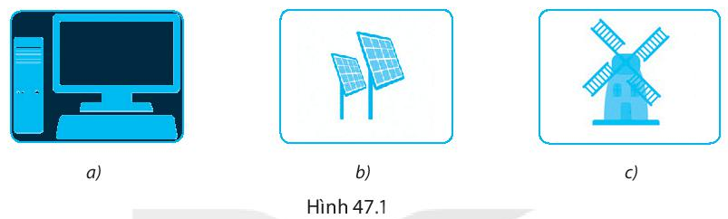
Câu 11:Mỗi thiết bị sau đây cần nhận năng lượng vào ở dạng nào để hoạt động? Gọi tên nguồn cung cấp năng lượng tương ứng.
a) - Máy vi tính nhận năng lượng điện để hoạt động.
- Nguồn cung cấp năng lượng là nguồn điện.
b) - Pin Mặt Trời nhận năng lượng ánh sáng từ Mặt Trời để hoạt động.
- Nguồn cung cấp năng lượng là Mặt Trời.
c) - Cối xay gió nhận năng lượng gió để hoạt động.
- Nguồn cung cấp năng lượng là gió.

Slide 40
VẬN DỤNG
GIAO NHIỆM VỤ VỀ NHÀ:
Kể tên các dạng năng lượng đang tồn tại, đang chuyển hóa thành các dạng năng lượng khác trong lớp, trường học, trong cuộc sống.

Slide 41

HƯỚNG DẪN VỀ NHÀ
Học bài theo nội dung vở ghi
- Làm bài tập trong sách bài tập
Đọc trước bài 48:Sự chuyển hóa năng lượng

Slide 42



xin cam ƠN CAC EM HOC SINH
Chúc các em luôn học giỏi

